Slide 1
Visoka pesem

Slide 2
Uvod
Ime Visoka pesem izhaja iz hebrejskega Šir haširim, kar pomeni pesem nad pesmimi
Salomova pesem pesmi
Gre za ljubezensko lirsko pesnitev
Sodi v staro zavezo, natančneje med knjige Spisov
Ima 8 poglavij. Sestavljena je iz šestih pesmi, ki imajo 200 vrstic.

Slide 3
Uvod
Pesem naj bi nastala v Obdobju Salomona, modrega kralja(okoli leta 960 pr.n.št.)
Avtor ni popolnoma nesporen, saj si lahko prvi del naslova razlagamo na dva načina
Judje in kristjani imajo Visloko pesem za kanonično svetopismsko knjigo

Slide 4
Razlaga
Visoka pesem govori o ženinu in nevesti in o njuni ljubezni.
Izraelci so Visoko pesem razumeli kot pesnitev o nadnaravni ljubezni med Bogom in izraelskim ljudstvom.
Enako so kristjani v smislu novozaveznega govorjenja videli v Visoki pesmi duhovno zaročno ali zakonsko ljubezen med Kristusom in Cerkvijo ali človeško dušo in Kristusom.

Slide 5
Vsebina
Osebe: -nevesta(Sulamit)
-ženin(Salomon)
- zbor mladenk
- zbor ljudstva
- nevestini bratje

Slide 6
HREPENENJE PO LJUBEZNI
Napis
Salomonova visoka pesem
Nevesta
O da bi mi dal poljub svojih ust!
Zakaj tvoja ljubezen je slajša od
vina,
vonj tvojih mazil je prijeten,
zato te ljubijo mladenke.
Pelji me, o kralj, v svojo izbo,
radovati se hočemo in veseliti v
tebi,
slaviti tvojo ljubezen bolj kot vino;
po pravici te ljubijo!

Slide 7
Prva pesem
Na začetku je omenjena pastirica, s katero bratje slabo ravnajo. Hrepeni po svojem ljubem in se sprašuje kje je ta.
Tu nastopi zbor mladenk, ki nevesti svetujejo, naj ga išče, dokler ga ne najde.
V istem trenutku tudi njen ljubi hrepeni po njej.
Prikazano je njuno srečanje in pogovor.

Slide 8
Druga pesem
Dogaja se na deželi.
Nevesta opazi, da se njen ljubi približuje.
Ženin ogovarja nevesto, jo vabi na prosto.
Ženin nato izgine, nevesta moli, da bi se hitro vrnil, vendar se to ne zgodi.
Začne ga iskati, po njem sprašuje stražarje, ga naposled le najde in odpelje v hišo svoje matere.

Slide 9
Tretja pesem
Ženin postane Salomon, kralj. Zbor mladenk opisuje njegov prihod.
Salomon nato opisuje in hvali nevesto.
Ženin poskuša prepričati nevesto, naj pride z Libanona.
Nevesta kliče vetrove, da bi prepihali njun skupni vrt in raznosili dišave na vse strani.
Ženin pride v vrt, kjer je in pije s svojimi prijatelji.

Slide 10
Četrta pesem
Ta pesem govori o preizkušnji nevestine ljubezni.
Nevesta že spi, ko zasliši roko svojega ljubega, ki ji trka na vrata. Nevesti se ne ljubi vstati, zato si izmišlja izgovore.
Ko pa njen ljubi potisne roko skozi lino, se mu le odloči odpreti.Takrat vidi, da ji je prinesel najžlahtnejšo miro.
Toda ženin ji obrne hrbet in odide. Nevesta ga spet išče po mestu, kjer jo stražarji pretepejo.
Nastopi zbor mladenk, ki jo sprašujejo, zakaj se tako trudi najti svojega dragega. Takrat jim ga začne opisovati in ga hvaliti.
Nato ga skupaj iščejo in najdejo v vrtu, kjer trga lilije.

Slide 11
Peta pesem
Salomon spet hvali Sulamito in ji dvori. Iz njene pripovedi ugotovimo, da je jesen. Nevesta je opazila vozove knežjih ljudi in se prestrašila.
Ženin spet hvali nevesto- tokrat njen ples. Skupaj nato gresta v vinograde.
Nevesta primerja Salomona s svojim bratom.

Slide 12
Šesta pesem
Zmaga in trajnost ljubezni
Zbor ljudstva opazi žensko, ki se opira na svojega ljubega
Oba sta postarana, vendar sta si še vedno vdana in zvesta.

Slide 13
Dostavki
Bratje govorijo o svoji sestri, govorijo o tem, da ji ne bodo pustili poročiti se
Nevesta ostaja mirna, govori da je sama svoja gospodarica
Pojavi se ženin, vendar mu nevesta zakliče, naj zbeži.

Slide 14
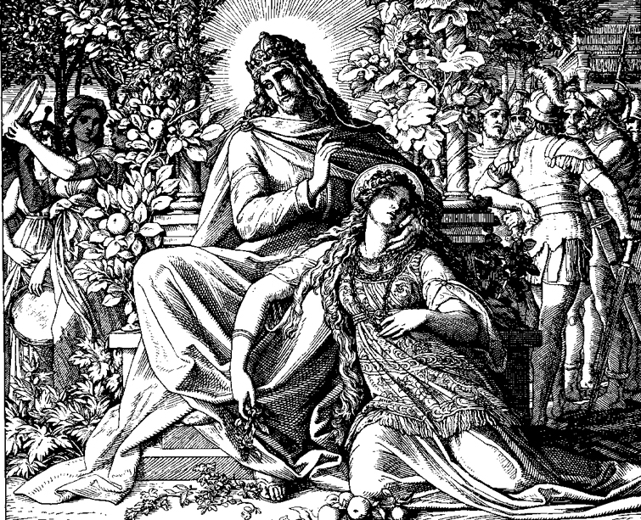

Slide 15
Viri
1995. Sveto pismo stare in nove zaveze – ekumenska izdaja z novim prevodom Nove zaveze. Ljubljana:Svetopisemska družba Slovenije.
KOS, J. 1998. Pregled svetovne književnosti. Ljubljana: DZS.
http://jezuiti.rkc.si/?q=node/view/561
http://www.druga.org/~inf10708/1c/1c1KosutarAna/-prava_razlicicapdf.pdf
http://www.gardenenclosed.com/S%20of%20S%20page%202.htm

